Slide 1
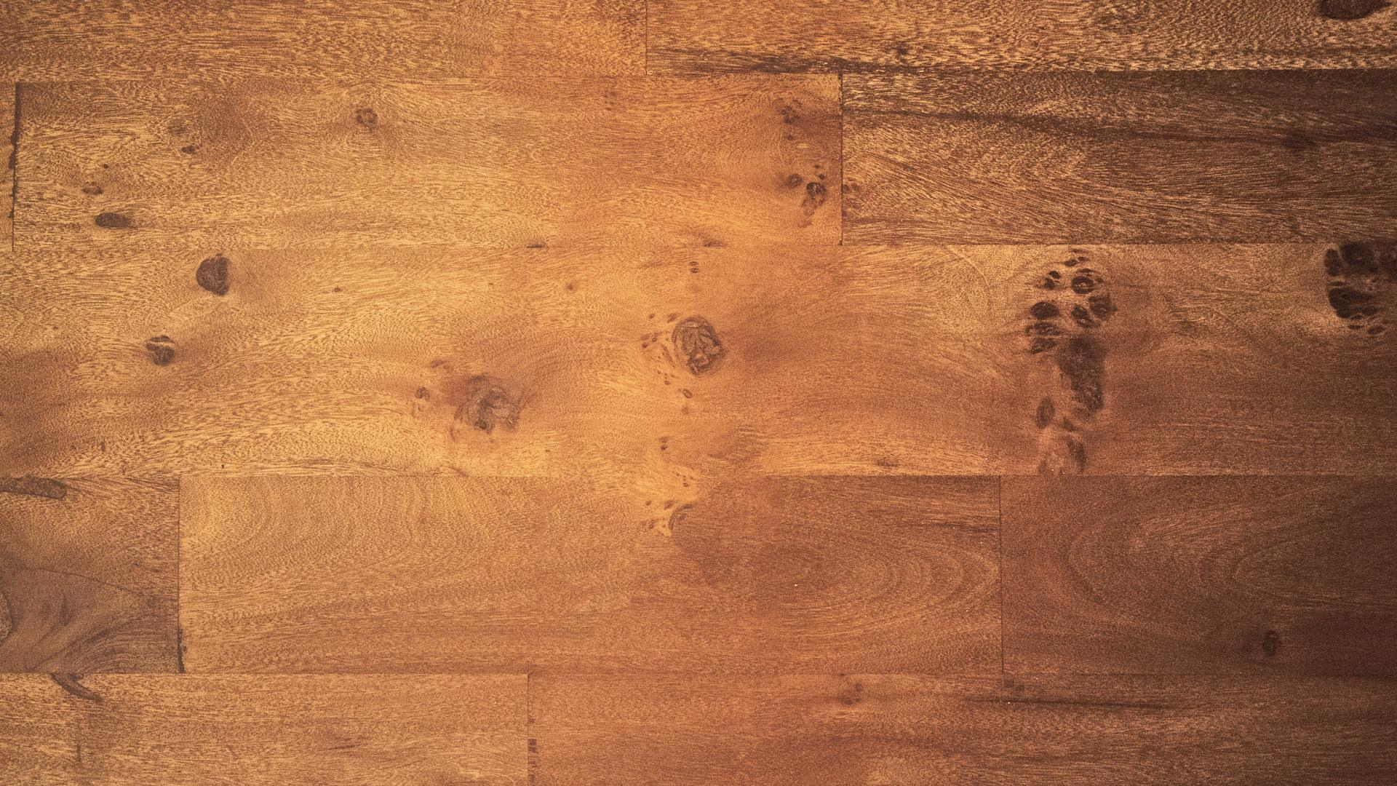
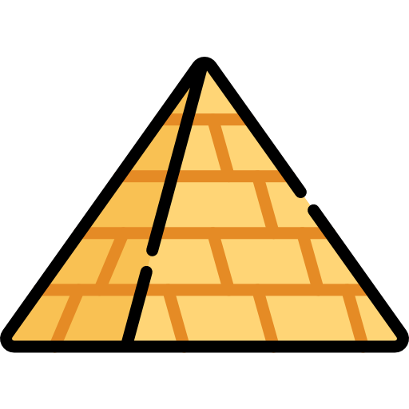
TOI推廣計畫
解題-金字塔
Icon made by [Freepik]from www.flaticon.com

Slide 2
題
目
小新的爸爸在裝修新家時購買了一些漂亮的木板，在新家裝修完成後，還剩下了一些木板沒有丟棄，暫時放置在院子中。小新在院子裡玩耍時發現了這些剩下來的木板，他觀察到這些木板都是矩形的，便打算拿這些木板來製作一座金字塔。金字塔的每一層都由一片木板所構成，且上層的木板必須要完全小於下層的木板，也就是當木板 A 的長度小於木板 B 的長度且木板 A 的寬度小於木板 B 的寬度時，A 才可以被放在 B 的上面。
小新的爸爸告訴他木板的邊邊十分銳利，為了減少自己受傷的可能性，小新希望自己可以不要對木板做任何的旋轉。也就是說，長寬為 5 × 7 的木板不可以被放在長寬為 8 × 6 的木板上，因為不可以把 5 × 7 旋轉成 7 × 5。當然也不可以把木板的厚度當成長或寬來使用，所以這裡不考慮木板的厚度。
小新希望自己可以蓋出一座超級高的金字塔，請你幫忙計算他造出來的金字塔最多可以有幾層。

Slide 3
輸入格式
第一列有一個整數 N ( 1 ≤ N ≤ 10⁵ ) 代表總共有幾塊木板。
接下來有 N 列，每一列有兩個整數 L 和 W ( 1 ≤ L ≤ 10⁹, 1 ≤ W ≤ 10⁹)，代表木板的長度以及寬度。
輸出格式
請輸出一個數字代表金字塔的最大層數。

Slide 4
範例測資
輸入範例1 3 1 1 1 1 1 1 | 輸出範例1 1
輸入範例2 5 8 7 9 7 9 10 3 6 5 2 | 輸出範例1 3

Slide 5
範例測資
輸入範例3 9 2 100 3 200 4 300 5 250 5 400 5 500 6 360 6 370 7 380 | 輸出範例3 5

Slide 6

解題重點:
動態規劃
最長遞增子序列
Icon made by [Freepik]from www.flaticon.com

Slide 7
動態規劃
在這個問題中，我們可以先嘗試套用動態規劃的想法：先將所有木板由長度小到大排列，相同長度再由寬度小到大排列，接著從小到大紀錄以每一片木板為最下層的金字塔可以到幾層。
狀態轉移式
排序花費的時間O(NlgN)、動態規劃O(N²)，似乎還有可以改進的空間。

Slide 8
最長遞增子序列
金字塔可以視為一種最長遞增子序列的問題。可以使用二元搜尋樹之類的方法將時間複雜度降到O(NlgN)。這裡提供一種作法：
在排序時將木板的由長度小到大排列，但是木板的寬度由大到小排列，此時原本金字塔的層數就相當於木板寬度序列的最長遞增子序列。（因為木板的寬度是由大到小排序，所以若一片序列後方的木板Ａ寬度大於另一片序列前方的木板Ｂ，一定保證木板Ａ的長度也大於木板Ｂ的長度）

Slide 9
最長遞增子序列
考慮搜尋最長遞增子序列時的過程，捨棄目前已經在子序列中的項目而取用一個較小的數字可能可以讓之後擁有更多空間來製造更長的遞增子序列，因此記錄過程中每個數字在子序列的位置可以幫助我們找到更好的子序列。
維護一個序列pyramid裡頭存放目前找到最好的遞增子序列。每看到一個數字，就取代目前序列中第一個不小於他的數字，當序列所有數字都比他小就代表這個數字可以被放在最後方，子序列的長度+1。
由於pyramid序列是遞增的，取代數字的過程可以使用二分搜尋法完成，時間複雜度就降到O(NlgN)了。

Slide 10
範例程式碼

